Slide 1





Математическое и естественно-научное образование в Тамбовской области: результаты федерального мониторинга реализации регионального Комплексного плана мероприятий по повышению качества МИЕНО и задачи на перспективу
Налетова Ирина Владимировна,
ректор ТОГОАУ ДПО «Институт повышения квалификации работников образования»

Slide 2

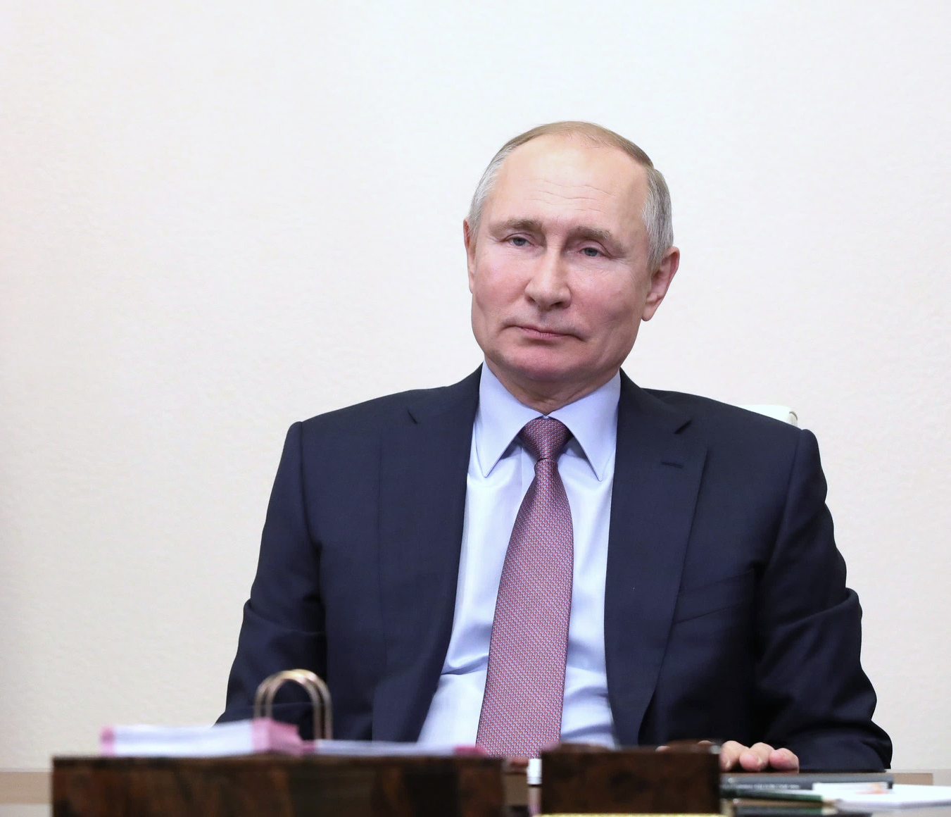
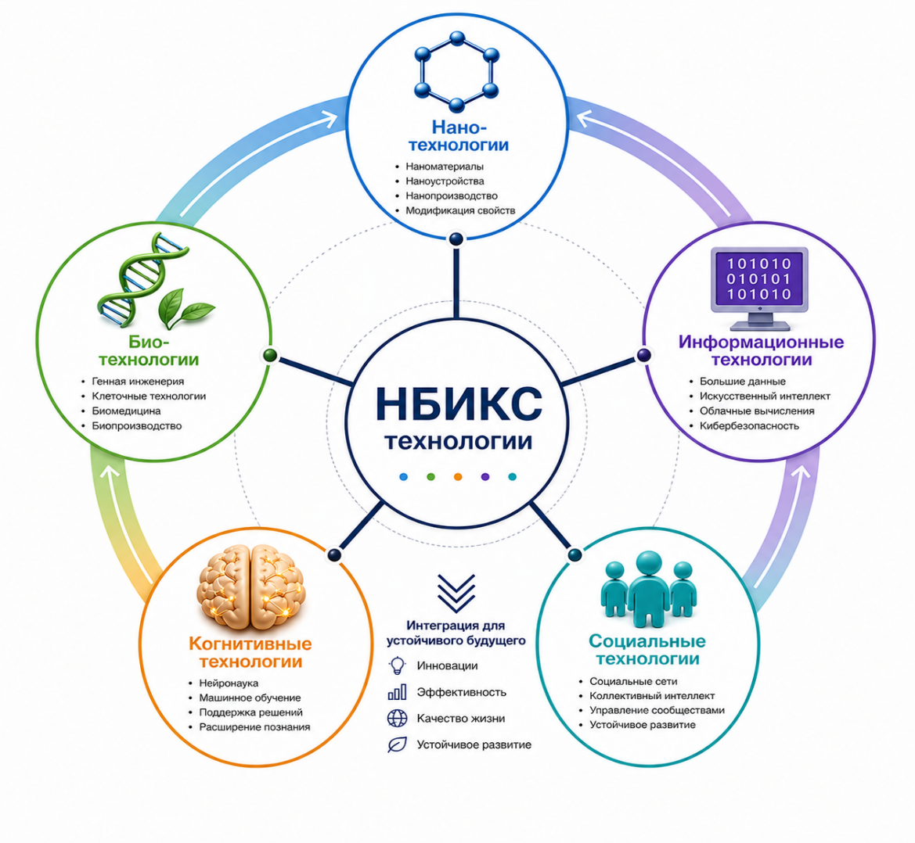

%
Новые технологии требуют пересмотра существующих и подготовки новых программ и методик обучения, массовой переподготовки педагогических кадров всех уровней. Нельзя жить по старинке. В то же время нельзя терять фундаментальные основы системы образования
Владимир Путин
Президент Российской Федерации
Тамбовский областной институт
повышения квалификации работников образования
Notes:
%

Slide 3
МИЕН-предметы - фундамент технологического
суверенитета страны
Кадровый резерв
Формирование кадрового резерва для инженерных и ИТ-профессий
Связь с производством
Сокращение разрыва между школой и реальным сектором экономики
Ранняя профориентация
Программа «Билет в будущее» — фокус на дефицитных направлениях
Цифровая грамотность
Технологическая грамотность и «цифровая гигиена»
Патриотизм и мотивация
Создание и внедрение инноваций для национальной безопасности
МИЕН-предметы — это база, на которой строятся все современные технологии
Тамбовский областной институт
повышения квалификации работников образования

Slide 4
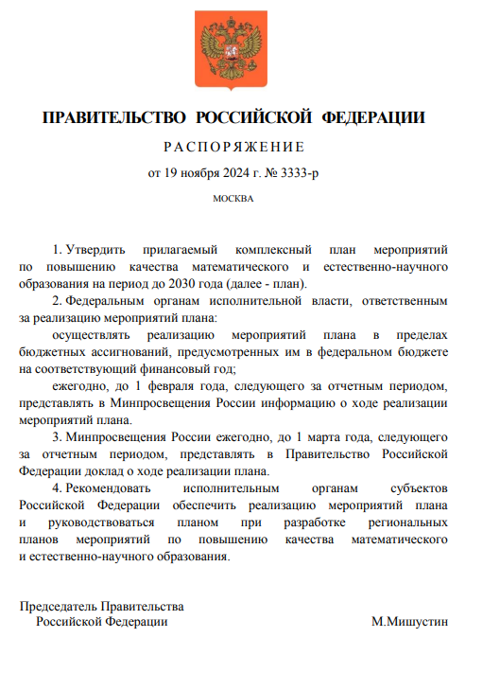


КОМПЛЕКСНЫЙ ПЛАН
мероприятий по повышению качества математического и естественно-научного образования на период до 2030 года
Стратегическая цель – обеспечение технологического суверенитета России.
Задачи комплексного плана:
Повышение качества преподавания математики
и естественно-научных предметов;
Повышение качества подготовки учителей математики
и естественно-научных предметов;
Устранение дефицита учителей математики и естественно-научных предметов
Федеральный комплексный план. Распоряжение Правительства РФ
№3333-Р от 19 ноября 2024 года
Региональный комплексный план.
Приказ министерство образования и науки Тамбовской области
№1254 от 30 мая 2025 года

Slide 5
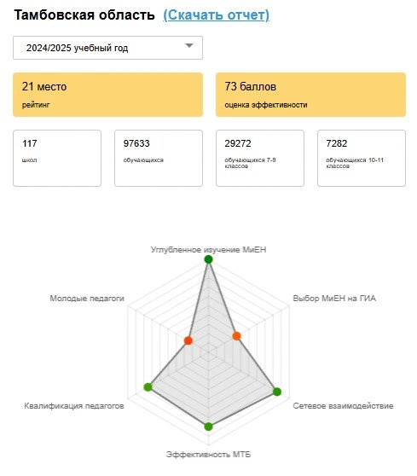
Основные показатели Комплексного плана:
ОО1
Углубленное изучение математики, информатики, физики, химии и биологии
ЦП 1
Рособрнадзор
Выбор ЕГЭ по математике, информатике, физике, химии, биологии
ЦП 2
Запрос в регион
Сетевое взаимодействие
П 3
Запрос в регион
Эффективность МТБ
П 4
Запрос в регион, в вузы
Квалификация педагогов МиЕН предметам
П 5
ОО1
Молодые педагоги МиЕН предметов
ЦП 6
Зеленая зона — только при условии, что ЦП1, ЦП2, ЦП6 в зеленой зоне
Правила оценки
региона
Если ЦП1 и ЦП2 в красной зоне — итоговый показатель красный
Если хотя бы один целевой показатель в красной зоне — регион не может быть в зеленой
Тамбовский областной институт
повышения квалификации работников образования

Slide 6
ЦП 1. Углубленное изучение математики,
информатики, физики, химии и биологии
Прирост:
ЗЕЛЕНАЯ ЗОНА
Тамбовский областной институт
повышения квалификации работников образования
24,1%

Slide 7
ЦП 1. Углубленное изучение математики,
информатики, физики, химии и биологии
Прирост:
ЗЕЛЕНАЯ ЗОНА
Тамбовский областной институт
повышения квалификации работников образования
24,1%

Slide 8
ЦП 1. Углубленное изучение математики,
информатики, физики, химии и биологии
Прирост:
ЗЕЛЕНАЯ ЗОНА
Тамбовский областной институт
повышения квалификации работников образования
24,1%

Slide 9
ЦП2 Выбор ЕГЭ по математике,
информатике, физике, химии, биологии
ВЕС ЦП2
54,5 бала из 131,5
 | математика (профильная) | информатика | физика | химия | биология
Доля выбравших в 2025 году МА, ИНФ, ФИ, ХИ, БИ – 31,71 % (3825 чел.)
Средний балл 2024 2025 | 64,7 66,93 65,84 | 58,4 58,91 60,51 | 62 62,59 61,52 | 60,2 65,27 62,94 | 55,4 60,39 59,25
Высокобалльники 2024 2025 | 12,5% 19,98 11,92 | 16% 13,68 18,5 | 13,5% 12,03 10,25 | 21,7% 26,75 25,62 | 8,7% 11,97 11
Непреодолевшие 2024 2025 | 0,5% 0,23 0,2 | 14,1% 14,86 11,85 | 2,7% 1,72 2,48 | 12,4% 6,58 9,43 | 13,7% 7,57 9,86
60+ 2024 2025 | 64,2% 68,51 68,25 | 47,5% 51,89 51,56 | 52,6% 55,84 51,57 | 51,7% 61,18 54,98 | 43,3% 54,23 53,71
Доля выбора:
КРАСНАЯ ЗОНА
33%
Тамбовский областной институт
повышения квалификации работников образования
31%

Slide 10
П3 Сетевое взаимодействие
3.6. Доля ОО, принимающих участие в проектах ведущих вузов и образовательных организаций (10%) – 23,7%
2+1
Сетевые программы «школа – вуз», 101 договор
3.1. Количество реализованных сетевых программ по МиЕН направлению (школа совместно с Кванториумами, IT-кубами, Точками роста)
1
1
Сетевые программы «школа – предприятие», 8 договоров (корпоративные классы)
3.2. Индекс перечневых олимпиад (отношение числа перечневых олимпиад МиЕН к количеству вузов МиЕН направленности в регионе)
1
2
Сетевые программы «школа – вуз -предприятие» (13 договоров)
3.3. Доля обучающихся 5 – 11 классов, прошедших региональные профильные смены МиЕН направленности (30%)
1
1
3.4. Доля учителей МА, ИНФ, БИ, ФИ, ХИ, прошедших повышение квалификации на базе педвузов, классических, инженерно-, агро-технологических вузов региона (20%)
2+1
Сетевые программы «школа – СПО» (85 договоров)
1
Сетевые программы «школа – СПО - предприятие» (4 договора)
3.5. Количество школ, реализующих сетевые программы МиЕН направленности совместно с партнерами, город/село. 49 школ (35/17)
1
2
Итого баллов
ЗЕЛЕНАЯ ЗОНА
Тамбовский областной институт
повышения квалификации работников образования
17

Slide 11



Один из резервов развития – центры «Точки роста»
183 Центров «Точка роста»
5 «Кванториумов»
УЧИТЕЛЯМ МИЕН
ПЕДАГОГАМ ДО
РУКОВОДИТЕЛЯМ ЦЕНТРОВ
Максимальное использования оборудования в учебном процессе
Практикумы по подготовке к ЕГЭ/ОГЭ с использованием оборудования центров
Интеграция программ ДО в учебный процесс
Создание междисциплинарных проектов (например, технология + информатика + биология)
Сетевое взаимодействие с малокомплектными школами (дни науки, мастер-классы)
АДМИНИСТРАЦИИ
ТОИПКРО
ЦТО «КОСМОС»
Повышение квалификации учителей
Мониторинг и аналитика
КПК по наставничеству и «гибким навыкам» (критическое мышление, презентация).
Профильные смены по МИЕН (совместно с вузами и предприятиями)
Привлечение молодых педагогов ДО (до 35 лет) к реализации урочной деятельности
КПК по возможности использования ресурсов «Точек роста».
Тамбовский областной институт
повышения квалификации работников образования

Slide 12

П4. Эффективность МТБ
60.82%
4.1. Наличие механизма контроля состояния МТБ (МиЕН) и мониторинга актуального состояния МТБ (МиЕН)
4
Современные лаборатории
Доля школ с оснащением выше 50%. Динамика положительная
4.2. Доля школ региона, оснащенных современными лабораториями по физике, химии (закупленными не менее 5 лет назад) (больше 50%)
2+1
43.3%
4.3. Доля школ, где есть лаборанты в кабинетах физики и химии (меньше 50%)
1
Наличие лаборантов
Показатель ниже 50%, есть положительная динамика.
Задача:
Рассмотреть возможность введения в штатное расписание 0,5-1 ставки лаборанта (при отсутствии)
Итого баллов:
ЗЕЛЕНАЯ ЗОНА
Тамбовский областной институт
повышения квалификации работников образования
8

Slide 13
П5. Квалификация педагогов по МиЕН предметам
5.3. Доля учителей МА, ИНФ, БИ, ФИ, ХИ, прошедших повышение квалификации на базе стажировочной площадки
5.1. Доля учителей МА, ИНФ, БИ, ФИ, ХИ, освоивших ДПП ПК по преподаванию предметов на углубленном уровне на базе ведущих классических и инженерно-технических вузов, %.
2+1
2+1
5.2 Доля ДПП ПК, направленных на совершенствование предметных компетенций учителей МА, ИНФ, БИ, ФИ, ХИ в общем количестве ДПП ПК, реализуемых региональным ИРО
0
5.4. Доля студентов – будущих учителей МА, ИНФ, БИ, ФИ, ХИ, прошедших практику на базе стажировочной площадки
2+1
Риск
Хороший показатель 2025 года – возможность проблемы
роста в 2026 году
Задачи:
Взаимодействие с вузами
Стажировочные площадки
КПК по МИЕН (ТОИПКРО)
Итого баллов:
ЗЕЛЕНАЯ ЗОНА
Тамбовский областной институт
повышения квалификации работников образования
9

Slide 14
ЦП6 Молодые педагоги МиЕН предметов
6. Количество учителей МА, БИ, ФИ, ХИ в возрасте до 35 лет, чел.
0
6.3. Количество обучающихся в педагогических классах с углубленным изучением МиЕН предметов, чел.
1
6.1. Динамика доли учителей МА, БИ, ФИ, ХИ в возрасте до 35 лет, %
1
6.4. Доля обучающихся в педагогических классах, поступивших на педагогические специальности МиЕН направленности,чел.
0+1
6.2. Количество договоров о целевом обучении, заключенных с выпускниками педклассов/групп, поступившими на педспециальности МиЕН направления, шт.
1
6.5. Наличие системы материального стимулирования молодых учителей МиЕН предметов
1
Задачи для муниципалитетов и образовательных организаций:
Развитие психолого-педагогических классов с МИЕН направленности
Увеличение количества договоров о целевом обучении:
  Заключение договоров о целевом обучении (при поступлении);
  Заключение договоров о целевом обучении со обучающимися студентами;
  Привлечение студентов других специальностей (переподготовка, Школа под ключ)
Итого баллов:
ЗЕЛЕНАЯ ЗОНА
19.1%
Тамбовский областной институт
повышения квалификации работников образования
9,98
19,1%

Slide 15
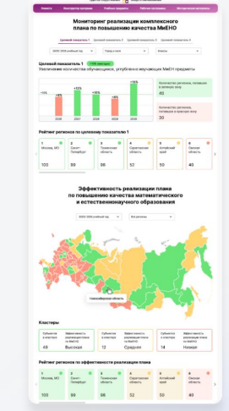
Итоговая оценка региона
СТАТУС РЕГИОНА
Желтая зона
61,5
2
целевых
показателя
131,5
В КРАСНОЙ ЗОНЕ

Slide 16





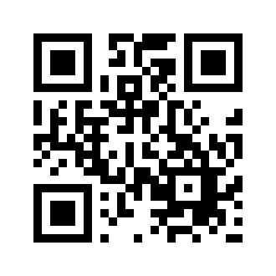
Тамбовский областной институт повышения квалификации работников образования
ipk.68edu.ru
СПАСИБО ЗА ВНИМАНИЕ!
toipkro@obraz.tambov.gov.ru
8 (4752) 63-05-09
г. Тамбов, ул. Советская, 108
Подробнее о ТОИПКРО

